Slide 1
Cigarette Butts Recycling Box [C BOX]
발표자 : 이 현 수
TEAM B
20144771 김병문
20144717 손의주
20134848 이현수
20164288 안성열

Slide 2
Modify, Progress
처음 계획했었던 불꽃감지센서가 작동하지 않아 연기감지 센서로 교체
지붕 디자인 고정.
지도 마커 제거.
경첩, 구멍등 개선사항 적용한 시제품 제작중
Notes:
지적 부분 신빙성 있는 자료 출처 확인

Slide 3
Development Plan
development progress
1. Goods run test completed.
2. 60% of coding development in progress.
3. 50% of application design development in progress.
4. Final product making in progress.
Notes:
지적 부분 신빙성 있는 자료 출처 확인

Slide 4
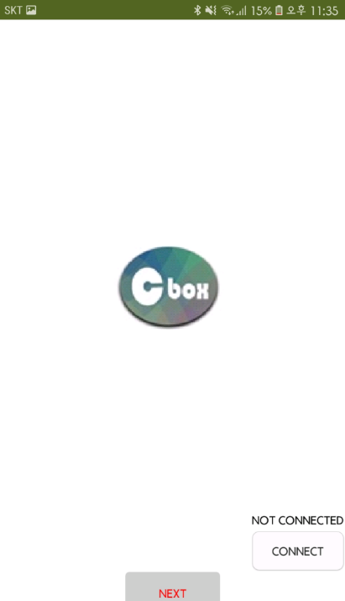
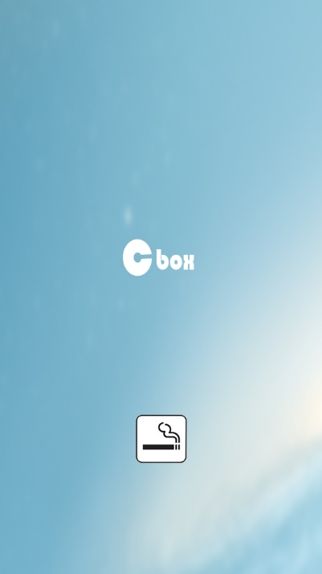

Application design
스타팅 화면
배경 화면
Notes:
지적 부분 신빙성 있는 자료 출처 확인

Slide 5
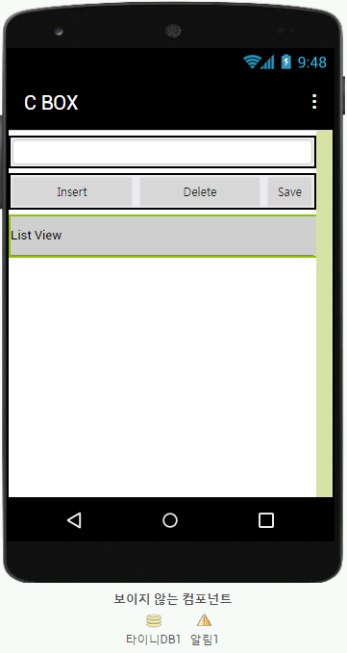








Application design
기능 버튼
Notes:
지적 부분 신빙성 있는 자료 출처 확인

Slide 6
Project Development
개발과정
Tiny DB를 이용하여 각 쓰레기통 위치, 사용자 정보 등 데이터베이스 구축 완료.
스피커를 이용한 안내멘트 재생.
공익적인 측면에 스피커 및 쓰레기통 활용방안 회의중.
3d 프린터 이용해 개선된 시제품 제작중.

Slide 7
GitHub

Slide 8
Q & A

